Slide 1
Die Millennium – Bybels of nie
Bybelstudie 2025

Slide 2
Agrumente vir Die Millennium
(http://www.bibleguidance.co.za/AfrStudy/Bybelstudie%20Lesson%2021.htm)

Slide 3
Inleidend
Vraag
Die Bybel leer duidelik 'n toekomstige, duisendjarige vrederyk van Christus wanneer Hy van die herstelde troon van Dawid af uit Jerusalem oor die wêreld sal regeer. Hierdie komende dispensasie word die millennium genoem. In Openbaring 20:1-7 word die duisendjarige ryk ses keer genoem.
1: Watter woord word gebruik vir die term RYK in Openbaring 20:1—6
Daar is geen woord in die oorspronlike Grieks vir RYK, VREDERYK of KONINKRYK nie. Hier word ŉ term ingelees wat nie daar staan nie!

Slide 4
Toekomstige koninkryk
2: Wat sê Openbaring 11:15 oor die toekomstige ryk?
Jesus gaan ŉ aardse koninkryk instel wanneer hy kom.
Die koningskap behoort aan Christus
Dis 'n ewige koningskap. Hoekom sou dit onderbreek word met die vrylating van Satan?
Hier is nie sprake van 'n toekomstige wêreldryk nie
Hy sal oor die hele aarde regeer
3: Kan ons sê dat Daniël (2:44-45), Sagaria (14:9) en Johannes (Openbaring 11, 20) van dieselfde gebeure praat?
Sy troon sal in Jerusalem wees
Waarskynlik nie!
Daniël stel dat 'n ewige koninkryk kom, maar nie WAAR nie.
Sagaria meld dat helfte in ballingskap sal gaan. (Na die Romeine Jerusalem ingeneem het?). Vrede?
Johannes noem dit die "geliefde stad".
Let op dat Johannes sê dat Jesus die oorwinnaar is (Openbaring 19), maar dat God kom woon by die mense (Openbaring 21, 22).

Slide 5
Toekomstige koninkryk
4: Van watter koninkryk praat Openbaring 5:9, 10 as ons dit met 2 Timoteus 2:12 saamlees?
Ouderlinge kom saam met Jesus om as konings te heers
Waarom moet dit saam gelees word? Paulus praat (binne konteks) oor die geloofslewe hier en nou.
Openbaring praat nie van ŉ toekomstige koninkryk nie, maar die begin van die eindoordele.
Satan (as heerser van hierdie wêreld) se mag word verbreek en Christus het alle mag
5: Wanneer word Satan se mag verbreek?
Wanneer hy in die vuurpoel gewerp word (Openbaring 20:10).

Slide 6
Toekomstige koninkryk
6: Preek Openbaring 2:25-27 ŉ wêreldregering met gelowiges op die troon? Wat sê die konteks?
Jesus gaan met ŉ streng hand regeer
Hier word spesifiek gepreek teen die werke van Satan in Tiatira en hoe Jesus Satan se werk vernietig. Geen algemene vrederyk nie.
7: Preek Jesaja 2:2-4 en Sagaria 8:22 ŉ fisiese hoofstad van wêreldregering?
Jerusalem ontmoetingspunt tussen hemel en aarde
Nee. Die belangrikheid van Jerusalem as setel van Godsdiens word hier beklemtoon.
8: Preek Jesaja 11:9 'n wêreldregering sonder sonde?
Christelike godsdiens is wêreldgodsdiens
Nee. Die klem val op die "heilige berg" waar die tempel staan. Die wêreld dra kennis van die volheid van die genade van God, maar hier staan nie dat hulle dit gehoorsaam nie of aanvaar nie.

Slide 7
Toekomstige koninkryk
9: Preek Jeremia 3:17 ŉ wêreldregering sonder vyandigheid en politieke verskille? Wat sê die konteks?
Daar sal geen vyandigheid of politieke verskille wees nie
Hier word gepreek teen die troueloosheid van die twee koninkryke. Hier word gevra dat hulle die gesag van die HERE aanvaar en daarvolgens leef. Dit gebeur nie – albei gaan in Ballingskap.
Slegs een sonde: laksheid
10: Watter vergewing van sonde word gepreek in Matteus 26:41 en Sagaria 14:16-17?
Geen. Daar word getoon dat daar algehele ongehoorsaamheid, en dus sonde, sal geskied.
Aarde se bevolking is sterflike ongeredde mense wat Armageddon oorleef het
11: Verklaar Sagaria 14:16-17.
Hier is geen sprake van Armageddon nie. Hier is geen spake van ŉ oorblyfsel nie. Hier word duidelik gestel dat die volke wat teen God is deur die allerellendigste lot getref gaan word.

Slide 8
Toekomstige koninkryk
12: Watter booskap is daar vir ongeredde mense as ons Sagaria 12:10-14; 13:1,9 en Matteus 24:30-31 saamlees?
ŉ Klein aantal mense sal na die wederkoms gered word.
In Sagaria 12:10-14 is geen daar sprake van ongeredde mense nie. Hierdie is mens met berou oor wat gedoen is – oor die (profetiese) dood van die HERE.
Sagaria 13 handel oor verlossing (sonde afwas) en deel is van die verbond (Ek is hulle God, hulle is by volk)
Matteus 24 handel oor die wederkoms, en wat gaan gebeur.
ŉ Mens moet baie versigtig wees om gedeeltes saam te lees sonder om die konteks in ag te neem.
Hierdie argument word nie gestaaf deur hierdie Skrifgedeeltes nie

Slide 9
Toekomstige koninkryk
13: Wat is "wedergeboorte"? Wat is die verband tussen wedergeboorte en bekering?
Ongeredde mense word ongered gebore en word wedergebore word
Wedergeboorte is wanneer die Heilige Gees die ewige lewe in die mens begin. Soos die mens begin asemhaal en leef, so laat die Heige Gees die gelowige die ewige asemhaling asem.
Omdat jy wedergebore is, het jy die Heilige Gees en aanvaar jy God se gesag.
Omdat jy God se gesag aanvaar, toets jy jouself aan Sy Woord, besef en erken jy jou sonde. Onder leiding van die Heilige Gees leer jy die verkeerde af, en leer jy die regte aan.
Dan doen jy wat God sê – en dit is bekering.
Bekering en wedergeboorte is dus nie sinonieme nie. Bekering is die gevolg van wedergeboorte.
Geredde wedergebore mense moet ongeredde gelowiges evangeliseer

Slide 10
Toekomstige koninkryk
14: Van wanneer af is die ongereddes in die mag van Satan?
Na die vrederyk sal ongereddes in die mag van Satan val
Van die begin af. Johannes 8:44
Romeine 3 stel duidelik dat die mens in homself ene sonde is, en net gered word deur die ingrype van God
Van die tuin van Eden af, toe die mens vir Satan geluister het en nie vir God nie, is hulle in die mag van Satan.
Dus: van die sondeval af.

Slide 11
Eerste opstanding
15: Wie is die siele wat deel het aan die eerste opstanding?
Slegs mense wat deel het aan die eerste opstanding sal met Christus regeer
Openbaring 20:5! Ek het die siele gesien van hulle wat onthoof is vanweë die getuienis oor Jesus en die woord van God. Ook 13:4, 15, 16; 14:9, 11; 16:2; 19:20.
Die bewering dat hulle moet opstaan voor die 1000 jaar aanbreek, is dus nie ter sprake nie.
16: Hoe verklaar ons die "oorblywende dooies" van Openbaring 20:5?
Ongereddes herleef nie tydens die ryk nie en sal daarna in die vuurpoel gewerp word
Hulle wat geestelik dood is, en dus na die dood "weg" van God is (nie in Sy teenwoordigheid nie).
Met die wederkoms word alle liggame en siele herenig vir die finale oordeel

Slide 12
Kenmerke van vrederyk
17: Watter tydperk beskryf die volgende verse: Lukas 1:31-33; Openbaring 19:15; Jesaja 1:26-27; 2:2-4; 11:5-16; 24:23; Jeremia. 23:5-6, Miga 5:4; Sagaria 8:22?
God regeer in Persoon van Christus, in Jerusalem
Pasop om profetiese uitsprake oor die regering van Jesus te vermeng met Nuwe Testamentiese uitsprake. Ou Testamenteiewe profesie onderskei die ŉ koms en ŉ wederkoms van die Messias nie.
Daar is dikwels verwysing na die eerste koms van Jesus, maar baie keer ook die wederkoms, asof daar nie ŉ eerste koms is nie.
Satan gebind en kan nie mense verlei nie
Geen siektes nie
Ekonomiese voorspoed
Kyk na die volgende illustrasie
Nuwe verbond met diere – leef in vrede

Slide 13
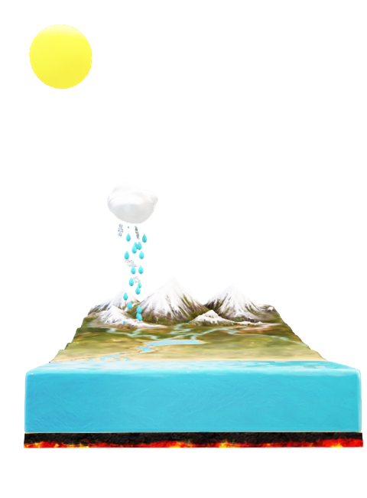
Profete van die Ou Testament kyk na die koms van die Messias
Ons sien wolke wat reën - maar daar is tog iets onbekends saam met die reën. Tog lyk dit na een wolk.

Slide 14
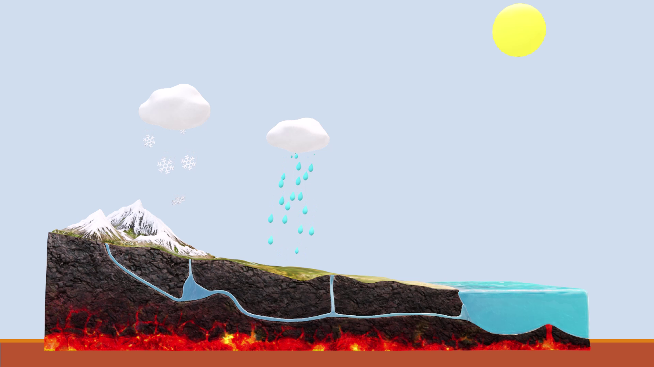
In die Nuwe Testament sien ons ŉ ander perspektief
Daar is sneeu! Ons het iets daarvan gesien, maar nie mooi geweet wat dit is nie
Die reën is nog duidelik

Slide 15
Ou Testamentiese
perspektief
Nuwe Testamentiese
perspektief
Een koms en herstel van die Godsryk
Eerste koms van Jesus
Wederkoms en finale oordeel

Slide 16
Israel en die vrederyk
Tyd van seën, oorvloed, blydskap en vrede wees
18: Waarom is Israel en Jerusalem belangrik?
Israel is en bly die verbondvolk. Jesus is gebore as ŉ nakomeling van Dawid.
Ons moet egter onderskei tussen die staat van Israel en Israel as verbondsvolk = met ander woorde kerk.
Die inhoud van die verbond word herhaal na die wederkoms "Ek sal vir jou ŉ God wees en jy sal vir my seun / dogter / volk wees."
Openbaring 21 stel duidelik dat dit die nuwe Jerusalem sal wees.
Israel, die kerk van die verbond, waarby die Christene ingeluit is, is die Godsvolk.
Dink geestelik daaraan – nie fisies nie.
Israel is seën vir die nasies
Israel word herstel in vrederyk
Israel leier op alle terreine in wêrelregering
Ons is nie konings nie, maar soldate
Behaag God deur dinge te doen met ewigheidsware

Slide 17
Openbaring 20: Skrifgrond vir Die Millennium?

Slide 18
1: Waar speel vers 1—3 af?
2: Waar speel vers 4—7 af?
3: Waar speel vers 8-10 af?
En ek het ‘n engel uit die hemel sien neerdaal, met die sleutel van die afgrond en ‘n groot ketting in sy hand. En hy het die draak gegryp die ou slang wat die duiwel en die Satan is en hy het hom gebind duisend jaar lank, en hom in die afgrond gewerp en hom toegesluit en dit bo hom verseël, sodat hy die nasies nie meer sou verlei totdat die duisend jaar voleindig is nie. Daarna moet hy dan ‘n kort tydjie ontbind word.
4 En ek het trone gesien, en hulle het daarop gaan sit, en aan hulle is die oordeel gegee; en ek het die siele gesien van die wat onthoof is oor die getuienis van Jesus en oor die woord van God, en die wat die dier en sy beeld nie aanbid het nie, en die merk op hulle voorhoof en op hulle hand nie ontvang het nie; en hulle het geleef en as konings geregeer saam met Christus die duisend jaar lank. En die ander dode het nie herlewe totdat die duisend jaar voleindig was nie. Dit is die eerste opstanding. Salig en heilig is hy wat deel het aan die eerste opstanding; oor hulle het die tweede dood geen mag nie, maar hulle sal priesters van God en van Christus wees en sal saam met Hom as konings regeer duisend jaar lank.
7 En wanneer die duisend jaar voleindig is, sal die Satan uit sy gevangenis ontbind word; en hy sal uitgaan om die nasies te verlei wat in die vier hoeke van die aarde is, die Gog en die Magog, om hulle te versamel vir die oorlog; en hulle getal is soos die sand van die see. En hulle het opgekom oor die breedte van die aarde en die laer van die heiliges en die geliefde stad omsingel, en vuur het van God uit die hemel neergedaal en hulle verslind. En die duiwel wat hulle verlei het, is in die poel van vuur en swawel gewerp waar die dier en die valse profeet is; en hulle sal dag en nag gepynig word tot in alle ewigheid.

Slide 19
1: Waar speel vers 1—3 af?
2: Waar speel vers 4—7 af?
3: Waar speel vers 8-10 af?
En ek het ‘n engel uit die hemel sien neerdaal, met die sleutel van die afgrond en ‘n groot ketting in sy hand. En hy het die draak gegryp die ou slang wat die duiwel en die Satan is en hy het hom gebind duisend jaar lank, en hom in die afgrond gewerp en hom toegesluit en dit bo hom verseël, sodat hy die nasies nie meer sou verlei totdat die duisend jaar voleindig is nie. Daarna moet hy dan ‘n kort tydjie ontbind word.
4 En ek het trone gesien, en hulle het daarop gaan sit, en aan hulle is die oordeel gegee; en ek het die siele gesien van die wat onthoof is oor die getuienis van Jesus en oor die woord van God, en die wat die dier en sy beeld nie aanbid het nie, en die merk op hulle voorhoof en op hulle hand nie ontvang het nie; en hulle het geleef en as konings geregeer saam met Christus die duisend jaar lank. En die ander dode het nie herlewe totdat die duisend jaar voleindig was nie. Dit is die eerste opstanding. Salig en heilig is hy wat deel het aan die eerste opstanding; oor hulle het die tweede dood geen mag nie, maar hulle sal priesters van God en van Christus wees en sal saam met Hom as konings regeer duisend jaar lank.
7 En wanneer die duisend jaar voleindig is, sal die Satan uit sy gevangenis ontbind word; en hy sal uitgaan om die nasies te verlei wat in die vier hoeke van die aarde is, die Gog en die Magog, om hulle te versamel vir die oorlog; en hulle getal is soos die sand van die see. En hulle het opgekom oor die breedte van die aarde en die laer van die heiliges en die geliefde stad omsingel, en vuur het van God uit die hemel neergedaal en hulle verslind. En die duiwel wat hulle verlei het, is in die poel van vuur en swawel gewerp waar die dier en die valse profeet is; en hulle sal dag en nag gepynig word tot in alle ewigheid.
Aarde
Hemel

Slide 20
4: Toon die opeenvolging van gebeure aan in Openbaring 20.
En ek het ‘n engel uit die hemel sien neerdaal, met die sleutel van die afgrond en ‘n groot ketting in sy hand. En hy het die draak gegryp die ou slang wat die duiwel en die Satan is en hy het hom gebind duisend jaar lank, en hom in die afgrond gewerp en hom toegesluit en dit bo hom verseël, sodat hy die nasies nie meer sou verlei totdat die duisend jaar voleindig is nie. Daarna moet hy dan ‘n kort tydjie ontbind word. | 4 En ek het trone gesien, en hulle het daarop gaan sit, en aan hulle is die oordeel gegee; en ek het die siele gesien van die wat onthoof is oor die getuienis van Jesus en oor die woord van God, en die wat die dier en sy beeld nie aanbid het nie, en die merk op hulle voorhoof en op hulle hand nie ontvang het nie; en hulle het geleef en as konings geregeer saam met Christus die duisend jaar lank. En die ander dode het nie herlewe totdat die duisend jaar voleindig was nie. Dit is die eerste opstanding. Salig en heilig is hy wat deel het aan die eerste opstanding; oor hulle het die tweede dood geen mag nie, maar hulle sal priesters van God en van Christus wees en sal saam met Hom as konings regeer duisend jaar lank. | 7 En wanneer die duisend jaar voleindig is, sal die Satan uit sy gevangenis ontbind word; en hy sal uitgaan om die nasies te verlei wat in die vier hoeke van die aarde is, die Gog en die Magog, om hulle te versamel vir die oorlog; en hulle getal is soos die sand van die see. En hulle het opgekom oor die breedte van die aarde en die laer van die heiliges en die geliefde stad omsingel, en vuur het van God uit die hemel neergedaal en hulle verslind. En die duiwel wat hulle verlei het, is in die poel van vuur en swawel gewerp waar die dier en die valse profeet is; en hulle sal dag en nag gepynig word tot in alle ewigheid.
Watter tydperk is ter sprake?
Wie beleef die 1000 jaar?
Duiwel / satan / slang
Martelare
Wat gebeur?
Gebind + in afgrond gewerp, toegesluit & verseël
Sit op die trone en oordeel
Waarom?
Verhoed mobilitering – dan magte bymekaar
Dien God alleen

Slide 21
4: Toon die opeenvolging van gebeure aan in Openbaring 20.
 | 20:1—3 | 20:4—7 | 20:8-10
Watter tydperk?
Wie is ter sprake?
Wat gebeur?
Waarom gebeur dit?
1000 jaar
1000 jaar
1000 jaar
Duiwel / satan / slang
Martelare
Duiwel / satan / slang
Gebind + in afgrond gewerp, toegesluit & verseël
Sit op die trone en oordeel
Mobiliseer magte – maar word vernietig
Verhoed mobilitering – dan magte bymekaar
Dien God alleen
Sy mag moet vertbreek word

Slide 22
Behalwe van die ooreenkoms in die noem van die tydperk "1000 jaar "is daar GEEN aanduiding dat die gebeurtenisse in die hemel en op die aarde opeenvolgend is nie
Hier is GEEN aanduiding dat daar ŉ vrederyk sal wees nie.
5: Watter sleutel is ter sprake in Openbaring 20:1?
Openbaring 1:18: Ek was dood, maar kyk, Ek leef vir ewig en ewig; ook hou Ek die sleutels van die dood, en van Hades.
Openbaring 9:1: En die vyfde engel het op sy trompet geblaas. Toe het ek 'n ster uit die hemel op die aarde sien val. Aan hom is die sleutel van die skag na die onpeilbare diepte gegee.
Openbaring 11:7: Wanneer hulle hulle getuienis klaar gelewer het, sal die dier wat uit die onpeilbare diepte verrys, teen hulle oorlog maak, en die oorhand oor hulle kry, en hulle doodmaak.
Jesus het dus die sleutel wat die lot van die duiwel bepaal.

Slide 23
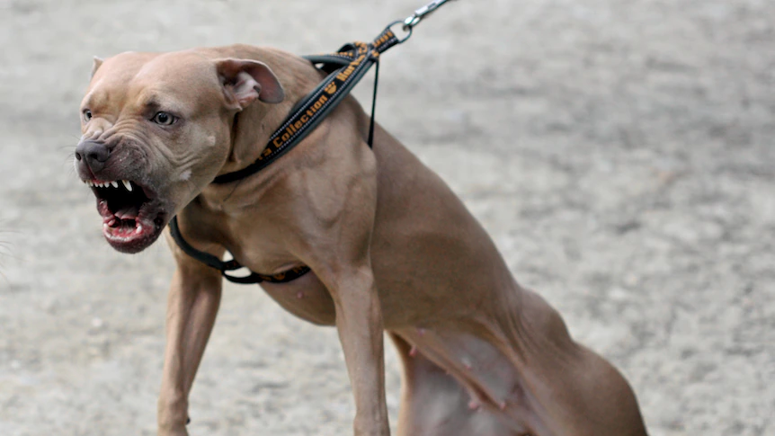
6. Waarom is die Satan verseël?
Hy word gebind en verseël het een enkele doel: om nie die ongelowiges saam te snoer tot ŉ eenheid om die kerk van Christus aan te val nie.
ŉ Ketting beperk beweging, maar keer nie enige invloed nie.
Ons weet nie hoe lank die ketting is nie!
Satan kan net doen wat God hom toelaat – so lank as wat die ketting is.

Slide 24
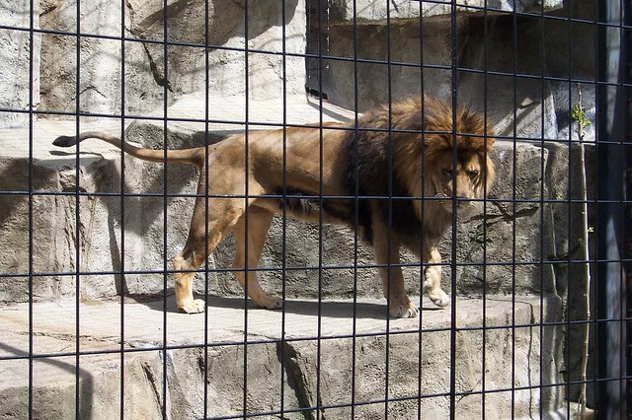
7: Evalueer die volgende stelling: Met die verval van die hele mensdom, die teenkanting teen die kerk en die werke van Satan wat so duidelik is, kan hy nie nou gebind wees nie.
Die leeu is in die hok. Bo toegesluit en verseël.
Hy kan steeds doodmaak
Hy kan steeds brul
Hy kan steeds grom
Hy kan net so ver beweeg as wat die hok hom toelaat
Satan is in die hok. Bo toegesluit en verseël.
Hy kan steeds doodmaak
Hy kan steeds lieg en bedrieg
Hy kan steeds klink soos ŉ koning
Hy kan net so ver beweeg as wat God hom toelaat
Hierdie foto deur Onbekende outeur is gelisensieer onder CC BY-NC-ND

Slide 25
8: Wat gebeur as die seël verbreek word?
Satan mobiliseer die vyande van God vir die finale oorlog.
Hulle omsingel die uitverkorenes
ŉ Vuur verteer hulle voor die heiliges (en geliefde stad) hulleself hoef te verdedig.
9: Wie is Gog? Magog?
Esegiël 38:1ev.
Gog: Hoofleier van die magte teen God. Hier: Satan
Magog: Waar Gog regeer. Hier: die aarde as plek van die regeerplek van Satan.

Slide 26
10: Van hoeveel 1000 jare is in sprake? Motiveer u antwoord.
Twee: Hier is egter GEEN aanduiding dat hulle opeenvolgend is nie – wat kan beteken dat hulle gelyklopend is.
Verder: Dit is slegs in Openbaring wat daar sprake is van 1000. Dit kan nie verwar word met die 1260 elders in die Bybel nie. Omdat dit getalle in Openbaring simbolies is, moet dit ook so verklaar word.
1000 = 10 x 10 x 10 of 10³: God se volle tyd.
11: Is daar in Openbaring 20 sprake van vrede op aarde? Motiveer.
Nee. Die woord "vrede" word nêrens genoem nie. Trouens: 1 Petrus waarsku juis die moeilike tye vir die ware gelowiges.
Verder: Nêrens word ŉ derde wederkoms genoem nie.

Slide 27
12: Wat is u gevolgtrekking?
Deur gedeeltes in die Bybel saam te lees wat nie saam hoort nie, kan enige iets uit die Bybel "bewys" word.
Die hele teorie oor die 1000-jarige vrederyk word net "bewys" deur Ou Testamentese profesie in veral Openbaring in te lees en saak te "verklaar" asof dit een saak beskryf.
Die fokus van Daniël, Esegiël en Sagaria se prediking is die koms van die Messias. Uit die Nuwe Testament is dit duidelik daty daar twee komste was: eers om die versoening vir somde te bring en met die wederkoms die finale oorwinning

